Slide 1
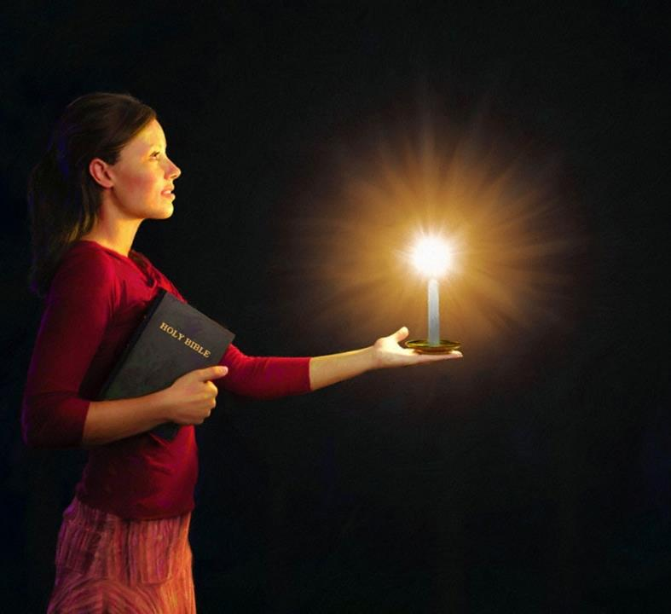
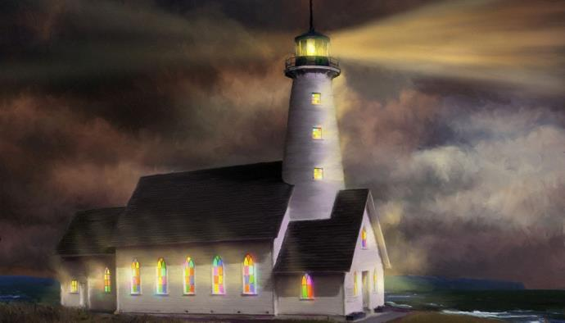

Leksyon 5 January 31, 2024
NAGDAN-AG INGON NGA KAYAHAG SA KANGITNGIT

Slide 2

Filipos 2:14–15“Buhata ninyo ang tanang butang nga walay pagbagulbol ug pakiglalis, aron kamo mahimong walay ikasaway ug walay sala, mga anak sa Dios nga walay ikapasangil taliwala sa usa ka liko ug dautang kaliwatan, diin kamo nagdan-ag ingon nga mga kahayag sa kalibutan.”

Slide 3

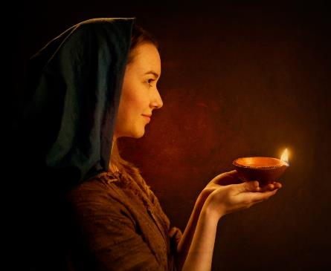



“Sa samang paagi, pasid-aya ninyo ang inyong kahayag atubangan sa uban, aron ilang makita ang inyong maayong mga buhat ug himayaon ang inyong Amahan nga anaa sa langit” (Mateo 5:16).
Sa Filipos 2:12–18, mabasa nato ang bersiyon ni Pablo niining sugo ni Jesus.
Sa pagpuyo sa usa ka kalibutan diin ang balaod sa Dios kanunay ginatamakan, kita nga mga Kristohanon, nga nagtinguha nga moalagad sa Dios pinaagi sa pagpuyo sumala sa Iyang kabubut-on, nahimong mga kahayag nga nagdan-ag sa kangitngit.
Mga Kahayag Sa Kalibutan:
  Usa ka repleksyon sa Dios (Filipos 2:12–13)
  Usa ka kahayag sa kalibutan (Filipos 2:14–16)
  Usa ka buhing halad / sakripisyo (Filipos 2:17–18)
Mga Pananglitan sa Kahayag:
  Timoteo (Filipos 2:19–24)
  Epafrodito (Filipos 2:25–30)

Slide 4
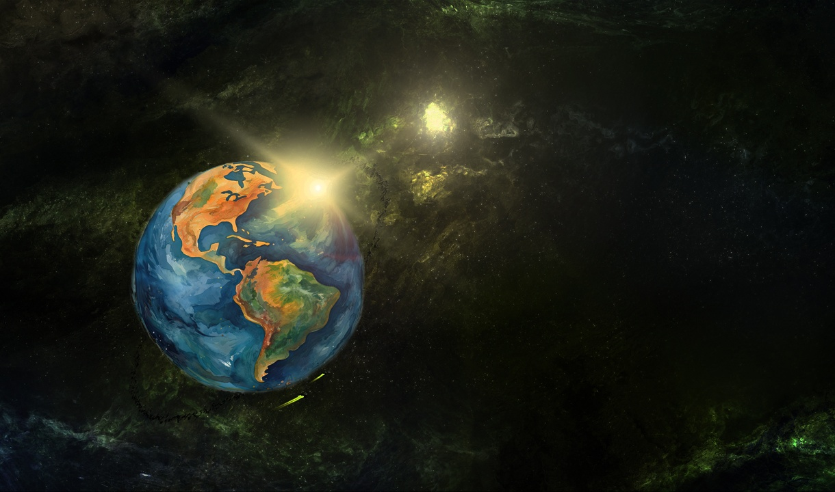
MGA KAHAYAG SA KALIBUTAN

Slide 5




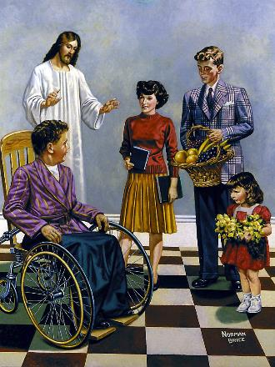
USA KA REPLEKSYON SA DIOS
“Kay ang Dios mao ang nagabuhat diha kaninyo sa pagbuot ug sa paglihok, sumala sa Iyang maayong kabubut-on.”(Filipos 2:13)
Human maayong gipasabot ni Pablo ang pagpaubos ug pagbayaw kang Jesus, midugang siya sa pulong nga “busa”.Buot ipasabot niini nga tungod kay nagpaubos si Jesus sa Iyang kaugalingon ug gibayaw Siya sa Dios, aron ang matag dila moila nga si Jesu-Cristo mao ang Ginoo, alang sa himaya sa Dios nga Amahan (Filipos 2:11), ang mga magtutuo sa Filipos (ug pinaagi niini, kitang tanan) kinahanglan motubag ug mobuhat usab.
Ang una natong buluhaton mao ang pagbuhat sa atong kaluwasan “uban ang kahadlok ug pagtay-og” (Filipos 2:12).Kung ang Dios mao ang nagluwas kanato (Tito 2:11), nganong kinahanglan pa man kita mabalaka o mamalandong pag-ayo niini?
Ang “kahadlok ug pagtay-og” mga pulong nga gigamit isip hulagway sa pag-alagad sa Dios nga may pagtahod ug pagpasakop (Salmo 2:11).Busa, gipasiugda ni Pablo nga ang Dios mismo mao ang nagmugna diha kanato sa tinguha sa pagbuhat sa maayô, ug Siya usab ang naghatag og kusog aron kini matuman (Filipos 2:13).

Slide 6




USA KA KAHAYAG SA KALIBUTAN
“Aron kamo mahimong walay ikasaway ug putli, mga anak sa Dios nga walay ikapasangil taliwala sa usa ka liko ug dautang kaliwatan. Unya kamo magdan-ag taliwala nila ingon nga mga bituon sa langit.”(Filipos 2:15)
Si Pablo naglatid og tulo ka aspeto nga maghimo sa mga magtutuo nga modan-ag sa kalibutan:
Pagmentinar sa Panaghiusa (Filipos 2:14)
Kung kita nagtrabaho nga nagkahiusa, dili unta adunay pagbagulbol, panaway, panagbangi, o pakiglalis taliwala kanato.
Pagpuyo nga Wala’y Ikasaway (Filipos 2:15)
Ang pagtuman sa Amahan nga may kasimple ug matinud-anon nga kasingkasing klaro kaayong nagkalahi sa daotan ug walay tarong nga binuhatan nga naglibot kanato.
Pagpabiling Matinud-anon sa Pulong sa Dios (Filipos 2:16)
Ang atong mga buhat ug hunahuna kinahanglan mag-uyon sa gitudlo sa Biblia.
Diin ang kangitngit pinakadako, didto mas hayag ang kahayag.Sa usa ka kalibutan diin ang Dios kanunay gisalikway, kita nga mga Kristohanon gitawag nga modan-ag uban ang kahayag ni Cristo.

Slide 7




USA KA BUHING HALAD
“Apan bisan pa kon ako ginabubo na ingon og halad nga ilimnon ibabaw sa halad ug pag-alagad nga nagagikan sa inyong pagtoo, ako malipayon ug magmaya uban kaninyong tanan.”(Filipos 2:17)
Bisan pa man nga nagalaum si Pablo nga makagawas, adunay posibilidad nga siya hukman ug patyon. Iyang gihulagway kining kahimtangan ingon nga “pagkabubo sama sa halad nga ilimnon” (Filipos 2:17).
Ang halad nga ilimnon (drink offering) naglangkob sa pagbubo og likido ibabaw sa halad nga ginahalad (Exodo 29:39–40). Sa niini nga kahimtangan, ang halad nga gipasabot mao ang mga taga-Filipos mismo.
Mamatay ba diay ang mga taga-Filipos?Dili gayod. Ang ilang halad mao ang “pag-alagad sa inyong pagtoo.” Usa kini ka buhing halad, usa ka sakripisyo nga kitang tanan gitawag sa paghalad ngadto sa Dios (Roma 12:1).
Si Pablo wala mahadlok sa kamatayon, tungod kay ang iyang pagpamatood makahatag og dugang nga kusog sa mga magtutuo nga nagpabiling matinud-anon sa pagsaksi sa Ebanghelyo, nga nagsulti niini nga may kaisog, ug nagkinabuhi isip mga anak sa Dios nga angayan sa Iyang ngalan.

Slide 8
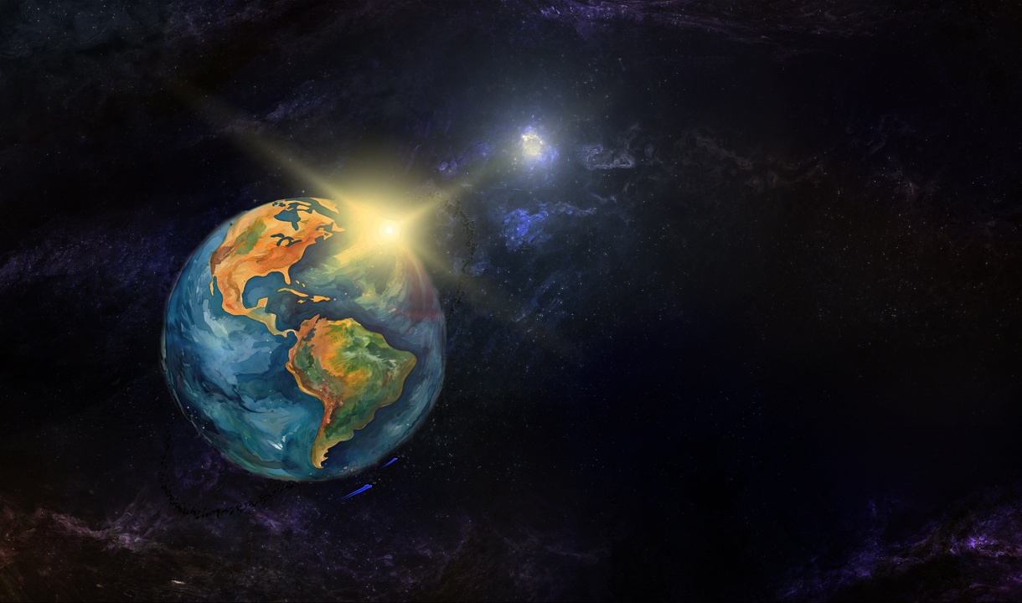
MGA PANANGLITAN SA KAHAYAG

Slide 9

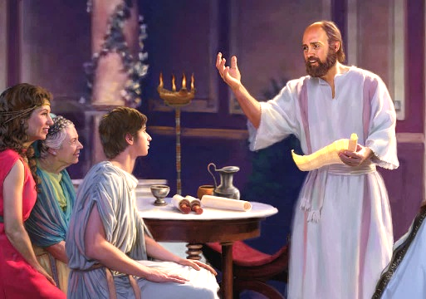


TIMOTHY
“But you know that Timothy has proved himself, because as a son with his father he has served with me in the work of the gospel” (Philippians 2:22)
Timothy was an active collaborator of Paul and co-author of six epistles
(2 Corinthians, Philippians , Colossians, 1 Thessalonians, 2 Thessalonians, Philemon). It was Paul himself who chose him as an evangelist (Acts 16:1-3). What did Paul see that was special about this young man?
First, everyone “spoke well of him.” His suitability for ministry was confirmed by prophetic words (1 Tim. 1:18). As a young man, Paul regarded him as a son, (1 Tim. 1:2; 4:12). For his part, Timothy treated Paul with the respect and affection a son has for his father (Phil. 2:22).
Si Pablo wala mahadlok sa kamatayon, tungod kay ang iyang pagpamatood makahatag og dugang nga kusog sa mga magtutuo nga nagpabiling matinud-anon sa pagsaksi sa Ebanghelyo, nga nagsulti niini nga may kaisog, ug nagkinabuhi isip mga anak sa Dios nga angayan sa Iyang ngalan.👉 Ang tinuod nga pagtoo dili lang ipamulong—ginakinabuhi kini, bisan pa manginahanglan og sakripisyo.

Slide 10

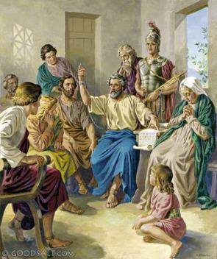


“Apan nakita ko nga gikinahanglan nga ipadala pagbalik kaninyo si Epafrodito, akong igsoon, kauban sa buhat ug kauban nga sundalo, nga mao usab ang inyong mensahero nga inyong gipadala aron motabang sa akong mga panginahanglanon.”(Filipos 2:25)
EPAFRODITO
Sa dihang nahibaloan sa mga taga-Filipos nga si Pablo napriso didto sa Roma, sila nagdesisyon nga motabang kaniya sa iyang mga panginahanglanon (abayad sa abang, pagkaon, sinina, ug uban pa). Si Epafrodito maoy gisaligan sa pagdala niining tabang ngadto sa apostol (Filipos 4:18; 2:25).
Si Epafrodito dili lang nagdala og tabang, apan miuban kang Pablo, mitabang kaniya sa iyang mga panginahanglanon, ug nakig-uban kaniya sa pagpakatap sa Ebanghelyo.
Tungod sa iyang dakong kadasig alang sa Ebanghelyo, iyang gibutang sa peligro ang iyang kaugalingong kinabuhi ug nagsakit pag-ayo (Filipos 2:27, 30). Sa pagkadungog niini sa mga taga-Filipos, sila nabalaka pag-ayo alang kaniya. Mao kini ang pangunang hinungdan nganong gipili ni Pablo nga ipadala siya pagbalik, nga maoy magdala usab sa sulat ngadto kanila (Filipos 2:26, 28).
Si Pablo miingon nga “tahora ninyo ang mga tawo nga sama kaniya” (Filipos 2:29). Walay pagduha-duha nga si Epafrodito usa ka matinud-anon nga Kristohanon.

Slide 11

“Samtang si Jesus, ang atong Tigpataliwala, nagahangyo alang kanato didto sa langit, ang Espiritu Santo nagabuhat diha kanato, aron kita motinguha ug mobuhat sumala sa Iyang maayong kabubut-on. Ang tibuok langit interesado sa kaluwasan sa kalag. Busa, unsa pa may hinungdan nga magduhaduha kita nga ang Ginoo gusto ug sa tinuod motabang kanato? Kita nga nagatudlo sa mga tawo kinahanglan adunay buhi ug lawom nga koneksyon sa Dios. Diha sa Espiritu ug sa Pulong, kinahanglan kita alang sa katawhan sama sa usa ka tuburan sa tubig, tungod kay si Cristo anaa kanato ingon nga tuburan sa tubig nga nagabukal padulong sa kinabuhing walay katapusan. Ang kasubo ug kasakit mahimong mosulay sa atong pagkamapailubon ug sa atong pagtoo; apan ang kahayag sa presensya sa Dili Makita anaa uban kanato, ug kinahanglan natong itago ang atong kaugalingon luyo kang Jesus.”
EGW (You Shall Receive Power, December 8)

